Slide 1
Геометрия
7
класс
Тема:
Измерение углов. Транспортир.
Яшнабадский район. Школа № 161.
Учитель математики Наралиева Ш.Ш.

Slide 2
План урока:
Повторение
пройденного
Изме
рение
углов
Решение
задач
Задания
для
закрепления

Slide 3
Назовите углы на рисунках, их стороны и вершины.
В
∠BAC
∠DEK
∠MON
A
С
M
O
N
D
E
K

Slide 4
Какие точки принадлежат внутренней области угла, какие – внешней?
L
F
M
P
E
N
C
O
A
D
K
B

Slide 5
Сравните углы
A
M
K
B
С
N
∠MNK< ∠ABC

Slide 6
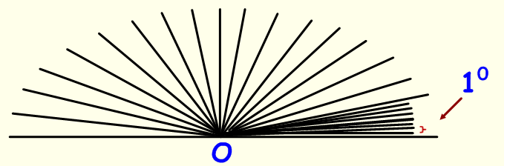
Пусть развернутый угол разбит лучами,
проходящими между его сторонами, на 180 равных углов. Один из этих углов принимают за единицу измерения - единичный угол.
Его угловую величину
называют градусом и обозначают 1°.

Slide 7
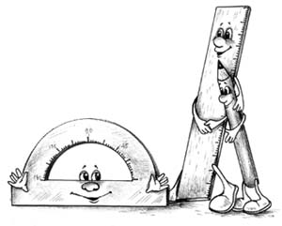
Транспортир (от лат. Transporto «переношу») — инструмент для построения и измерения углов.
Транспортир состоит из линейки (прямолинейной шкалы) и полукруга (угломерной шкалы), разделённого на градусы от 0 до 180°. В некоторых моделях — от 0 до 360°.

Slide 8
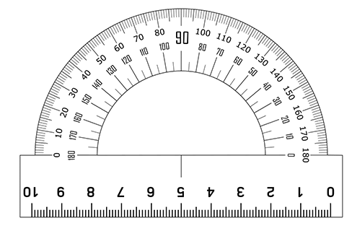
Центр
Основание

Slide 9
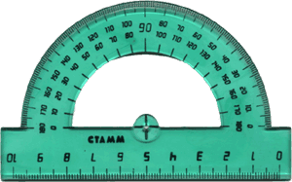
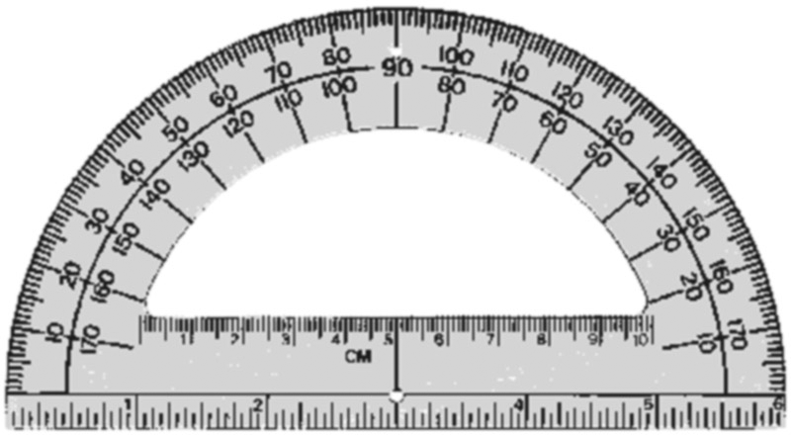
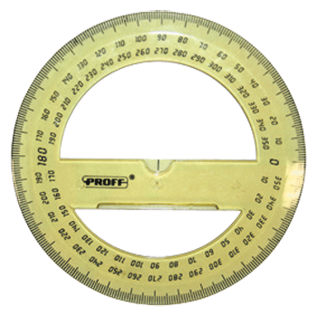
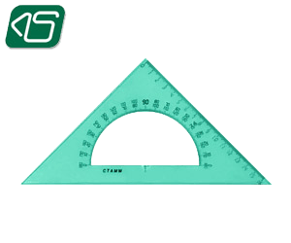
Разновидности транспортира.

Slide 10
Шкала транспортира

Slide 11
При измерении углов
используют доли градуса:
минуты «/» и секунды «//»

Slide 12
Развернутый угол
CKN = 180⁰
110
100
80
120
90
70
60
130
80
100
50
140
70
110
60
120
40
150
50
130
40
140
30
160
30
150
20
20
160
170
170
10
10
180
0
180
0
С
К
N
Каждый угол имеет определенную градусную меру, которая выражается положительным числом. 180°- градусная
мера развернутого угла.

Slide 13
А
АОВ = 60⁰
110
100
80
120
90
70
60
130
80
100
50
140
70
110
60
120
40
150
50
130
40
140
30
160
30
150
20
20
160
170
170
10
10
180
0
180
0
О
В
Транспортир применяют для измерения углов.

Slide 14
А
АОВ = 60⁰
Можно приложить
транспортир по другому.
100
80
110
60⁰
90
70
120
60
130
80
100
50
О
70
110
140
60
120
50
130
40
150
40
140
30
160
В
30
150
20
20
160
170
10
10
170
180
0
180
0

Slide 15
М
MPD = 120⁰
110
100
80
120
90
70
60
130
80
100
50
140
70
110
60
120
40
150
50
130
40
140
30
160
30
150
20
20
120⁰
160
170
170
10
10
180
0
180
0
Р
D
Транспортир применяют для измерения углов.

Slide 16
MPD = 135⁰
М
110
100
80
120
90
70
60
130
80
100
50
140
70
110
60
120
40
150
50
130
40
140
30
160
30
150
20
0 1 2 3 4 5 6 7 8 9 10 11 12 13 14 15 16 17
IIIIIIIIIIIIIIIIIIIIIIIIIIIIIIIIIIIIIIIIIIIIIIIIIIIIIIIIIIIIIIIIIIIIIIIIIIIIIIIIIIIIIIIIIIIIIIIIIIIIIIIIIIIIIIIIIIIIIIIIIIIIIIIIIIIIIIIIIIIIIIIIIIIIIIIIIIIIIIIIIIIIIIIIIII
160
20
170
170
10
10
180
0
180
0
Р
D
Транспортир применяют для построения углов.

Slide 17
E
C
110
100
80
D
120
90
70
60
F
130
80
100
50
140
70
110
60
120
40
150
50
130
40
140
30
160
30
150
20
20
160
170
170
10
А
10
180
0
180
0
B
K
Определите градусные меры углов
a) AKD, AKE, AKF;
б) BKF, BKE, BKC, BKD;
Notes:
№1620. Математика 5 класс. Н.Я.Виленкин.

Slide 18
Какой угол образует часовая и минутная стрелки часов:
100
80
а) в 3 ч;
б) в 5 ч;
в) в 10 ч;
г) в 11 ч;
д) в 2 ч 30 мин;
е) в 5 ч 30 мин?
110
70
120
90
12
60
130
11
80
100
1
50
140
70
110
60
120
40
150
50
130
10
40
140
2
30
30
30⁰
160
150
20
20
160
170
170
10
10
9
3
0
180
0
180
а) в 3 ч- 90⁰
б) в 5 ч- 150⁰
в) в 10 ч- 60⁰
г) в 11 ч- 30⁰
д) в 2 ч 30 мин- 105⁰
е) в 5 ч 30 мин- 15⁰
8
4
7
5
6
Notes:
№1627. Математика 5 класс. Н.Я.Виленкин.

Slide 19
Задание из учебника
№ 7. а) ∠AOB=? (рис. 6а);
∠AOЕ=${32}^{0}$,
∠ЕOВ= ${40}^{0}$
А
∠AOB=∠AOЕ+∠ЕOВ
Е
$${32}^{0}$$
∠AOB=${32}^{0}$+${40}^{0}$=${72}^{0}$
$${40}^{0}$$
Ответ: ∠AOB=${72}^{0}$
O
В

Slide 20
Задание из учебника
№ 7. б) ∠AOB=${120}^{0}$, х=? (рис. 6б);
∠AOЕ=х,
∠ЕOВ=х
А
∠AOB=∠AOЕ+∠ЕOВ
Е
∠AOB=х+х=${120}^{0}$
2х=${120}^{0}$
х=${120}^{0}$:2
х=${60}^{0}$
х
х
O
В
Ответ: х=${60}^{0}$

Slide 21
Задание из учебника
№ 7. в) ∠AOD=${105}^{0}$, х=? (рис. 6в);
∠AOB=${25}^{0}$,
∠COD=${30}^{0}$
В
А
х=∠AOD-(∠AOВ+∠COD)
C
х=${105}^{0}$-(${25}^{0}$+${30}^{0}$)
$${25}^{0}$$
х=${50}^{0}$
х
$${30}^{0}$$
Ответ: х=${50}^{0}$
O
D

Slide 22
Отгадайте ребусы:
точка
угол

Slide 23
Задача
Дано:
AOC = 72°,
СОВ = 37°
Найти:
AOВ = ?°
Решение
AOВ =
А
В
AOC -
СОВ
O
72°
37°
С
AOВ = 72° - 37° = 35°

Slide 24
Задача
Дано:
Луч ОС делит угол AOВ на два угла.
∠AOВ = 155°,
∠AOC – на 15° больше ∠COB.
Найти:
∠AOC = ?°
Решение
С
∠AOC – на 15° больше ∠COB,
значит ∠AOC = ∠COB + 15°
A
∠AOB = ∠ AOC + ∠COB = 155°, тогда
∠COB + ∠COB + 15° = 155°
∠COB + ∠COB = 155° - 15°
O
B
∠COB + ∠COB = 140°,
∠COB = 70°
∠AOC = 70° + 15° = 85°
Ответ:
∠ AOC = 85°
Notes:
№49

Slide 25
Задания для закрепления
№ 5, 6, 9.
(стр. 31)

